Slide 1
ПЕРЕЛЁТНЫЕ
ПТИЦЫ
Презентацию подготовила воспитатель ГБДОУ д/с № 141
Выборгского района г. Санкт – Петербурга
Шаплыко Марина Георгиевна

Slide 2
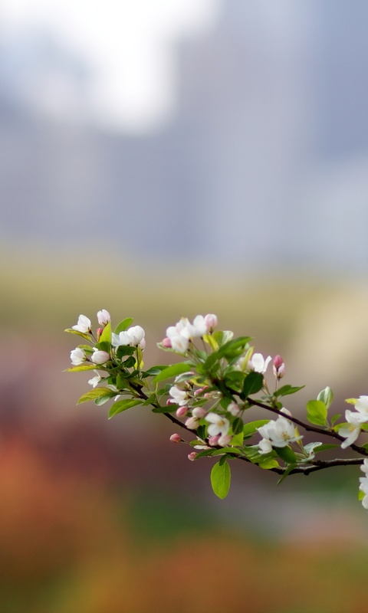
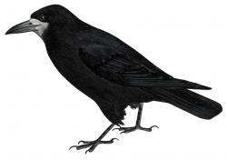
Черный, проворный, Кричит: “Крак” Червякам враг.

Slide 3
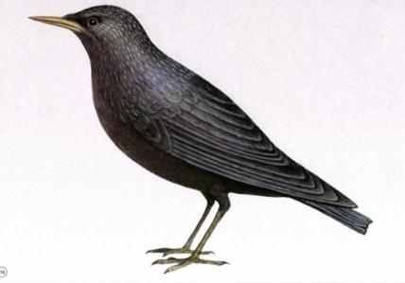
На шесте - веселый дом С круглым маленьким окном. Чтоб уснули дети, Дом качает ветер. На крыльце поет отец - Он и летчик,
и певец.

Slide 4
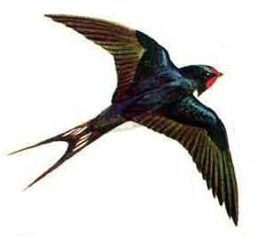
Угадайте, что за птичка — Темненькая невеличка. Беленькая
с живота, Хвост раздвинут
в два хвоста.

Slide 5
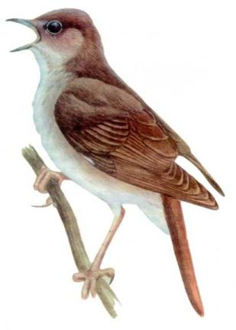
Кто без нот
и
без свирели Лучше всех выводит трели, Голосистее, нежней? Кто же это? …

Slide 6
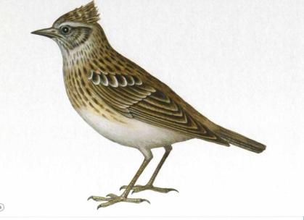
В синем небе голосок, Будто крохотный звонок.

Slide 7
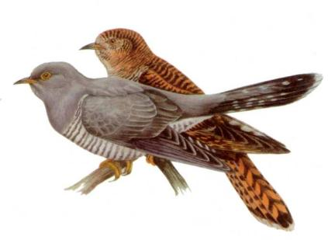
Неохота этой птице Со своим птенцом возиться. Норовит другим пичужкам Подложить яйцо …

Slide 8
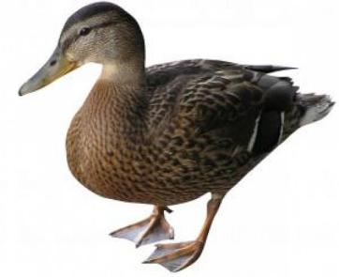
Пёстрая крякуша ловит лягушек. Ходит вразвалочку, спотыкалочку.

Slide 9
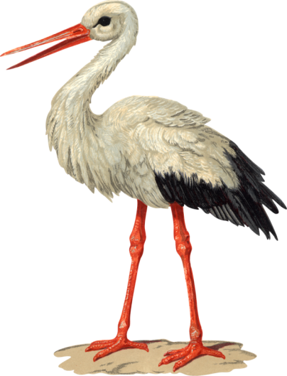
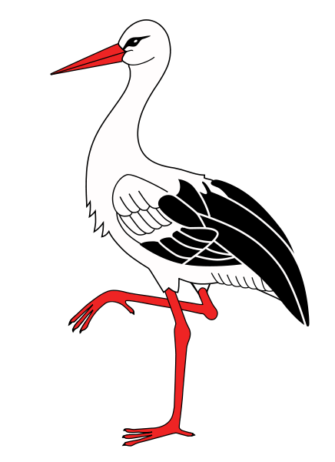
Это старый наш знакомый:
Он живет на крыше дома
– Длинноногий, длинноносый, Длинношеий, безголосый. Он летает на охоту
За лягушками к болоту.

Slide 10
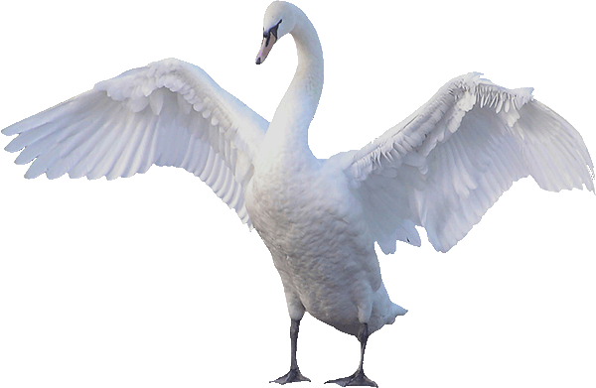
Птица медленно плывёт, Словно белый теплоход. Горделива и красива, Терпелива и пуглива.

Slide 11
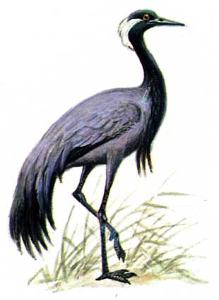
Встали братья на ходули, Ищут корма по пути. На бегу ли,
на ходу ли Им с ходулей не сойти.

Slide 12
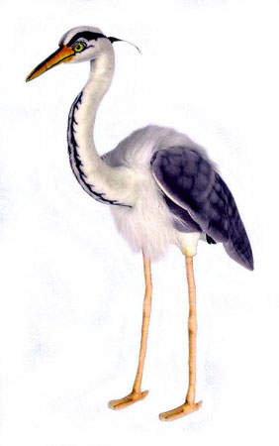
На одной ноге стоит, В воду пристально глядит. Тычет клювом наугад - Ищет в речке лягушат.

Slide 13
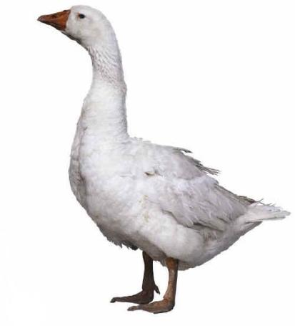
Крылатый, горластый - красные ласты. В воде купался –
сух остался. Щиплет за пятки - беги без оглядки.

Slide 14
Спасибо
за
внимание!

